Slide 1
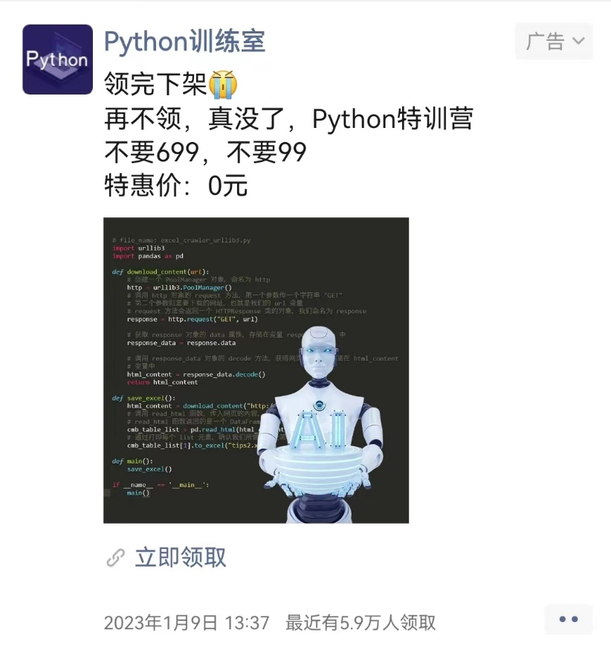
不用699，不用99，寒假偷偷学个Python，开学惊艳所有人
寒假训练项目-Week2
张竞择
2023.1.29

Slide 2
目 录
昨日回顾
Python简介
基本语法
WorkShop：验证码图片生成脚本

Slide 3
课程简介
今日的Python-Lecture面向群体：
之前没有接触过Python，或者接触时间小于一星期
推荐具有一定Python基础的同学阅读书籍：《流畅的Python》
本次Lecture目标：
初步理解Python的语言特点（解释型、强类型、动态类型）
学会Python的基本语法，以及一些不同于C/C++的奇技淫巧
学会Python环境配置方法、掌握conda工具的基本使用等
掌握深入查阅文档的能力，进而能够更加深入地自行学习Python

Slide 4
昨日回顾
Javascript：
1、解释型语言、面向对象的语言
2、可以与html和css结合开发出更加丰富多彩、具有动态属性的网页
3、Node.js、JavaScript环境配置
4、JavaScript变量、数组、函数、箭头函数、类、对象
HTML+CSS+JS：前端三剑客
Python：我们网站开发中后端所用语言

Slide 5

Python简介
Python 是一种解释型、面向对象、动态数据类型的高级程序设计语言。
Python是近些年来爆火的语言。Python在近些年常用于网络爬虫、数据科学、人工智能这些领域。
由于Python2已经停止维护，Python3是现在Python的主流，且许多扩展库不支持Python2.x系列，加之Python2系列的语法与Python3很不同。因而本次Lecture将不会涉及Python2的内容。其实zjz根本就不会Python2

Slide 6
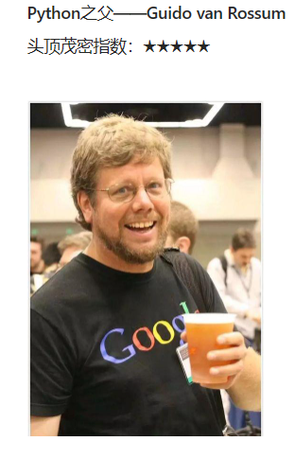
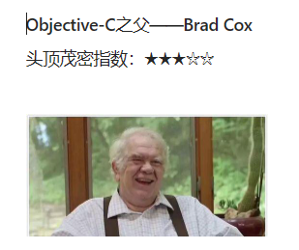
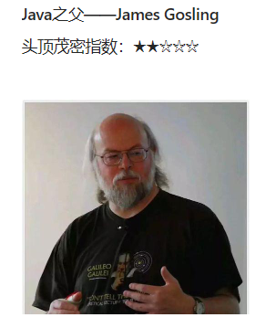
Python简介
Python的特点：
解释型语言（运行过程中没有编译这个环节）
面向对象（在Python中，一切都是对象，甚至函数也是对象）
易于阅读、容易上手、方便移植
丰富的库（深度学习、数据处理、网站开发需要的库只需要一句pip install一切搞定）
人生苦短，我用Python（Python显然更加省头发）
运行速度慢：虽然Python的开发者对Python进行了许多优化，但是Python的速度依然比更加接近底层的C/C++更慢。所以用C/C++写OJ

Slide 7
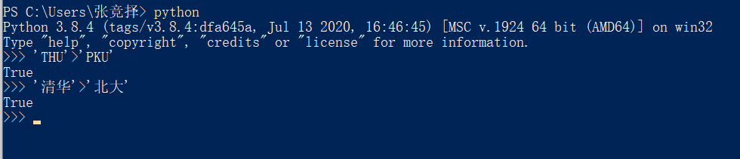
Python的运行
回顾C/C++的运行过程：C/C++是编译型语言hello-world.c需要经过一系列复杂的编译过程生成可运行的.exe文件
Python的运行：由于Python是一种解释型语言，可以写一行跑一行。Python的运行方式可以分为两种
脚本：在命令行窗口中通过python xxx.py运行
交互式窗口：在命令行输入python，就可以进入交互式窗口。

Slide 8
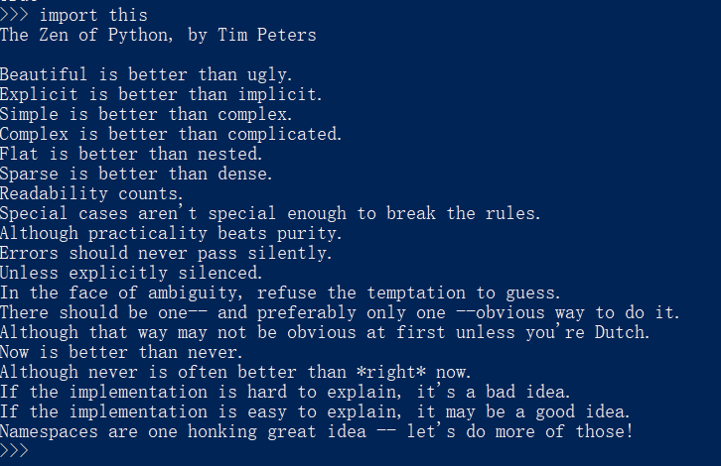
Python的运行
Python隐藏彩蛋：Python之禅
打开命令行窗口，输入python，输入import this

Slide 9
Python运行环境
Anaconda
简介：Anaconda 是一个用于科学计算的 Python 发行版，支持 Linux, Mac, Windows, 包含了众多流行的科学计算、数据分析的 Python 包。
conda的设计理念：conda将几乎所有的工具、第三方包都当作package进行管理，甚至包括python 和conda自身。Anaconda是一个打包的集合，里面预装好了conda、某个版本的python、各种packages等。
下载链接：https://mirrors.bfsu.edu.cn/anaconda/archive/
安装参考教程：https://blog.csdn.net/in546/article/details/117400839

Slide 10
IDE与IDLE
IDE：集成开发环境（IDE，Integrated Development Environment ）是用于提供程序开发环境的应用程序，一般包括代码编辑器、编译器、调试器和图形用户界面等工具。
编写Python推荐的IDE有Vscode、Pycharm等
IDLE：DLE,Integrated Development and Learning Environment ，集成开发和学习环境，是Python的集成开发环境
正经人不得找个好用的IDE
推荐IDE：Vscode+可供选择的诸多内置插件

Slide 11
基本语法：变量与运算符
Python与C/C++的区别（乍一看系列）
变量不用声明
语句后面不用加分号
算数运算符、逻辑运算符与C中的稍有不同
新增了一些运算符
字符串两边的引号有点不一样
用缩进而非大括号
注释用#而不是//
啥啥都不一样

Slide 12
基本语法：变量与运算符
算数运算符：
+
-
*
/：真除
//：整除
%
**：乘方
逻辑运算符：and、or、not
比较运算符与C/C++中的六种相同
位运算符与C/C++中的六种相同
不支持自增自减运算符
三目运算符：a if condition else b 等价于C中的condition ? a:b

Slide 13
基本语法：变量与运算符
新增运算符：
in：被包含
not in
is：判断两个变量的地址是否相同（与==的区别在于==判断的是元素是否相等，而is判断的是元素的地址是否相同）
is not

Slide 14
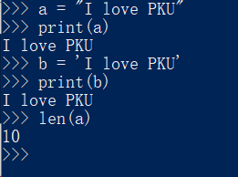
基本语法：字符串
特点：
单引号双引号都可以
字符串是不可以原地修改的类型

Slide 15

基本语法：Python容器
type(obj)：获得参数obj的类型
id(obj)：获得参数obj的“地址”
Remark：a is b 等价于 id(a) == id(b)

Slide 16
基本语法：List
列表list是Python中非常常用的容器，我们可以把它类比成C++中的vector，但是其使用起来比vector更加灵活
列表的创建、空列表的创建
列表的切片与索引
列表常用API append 等
别名、拷贝与赋值的区别（后面会讲到）
【演示环节】

Slide 17
基本语法：tuple
元组tuple的特点：
“列表常量”=>不可修改
用小括号生成
演示环节：
元组的创建
元组“不可修改”的特性
元组括号的省略： a, b = b, a

Slide 18
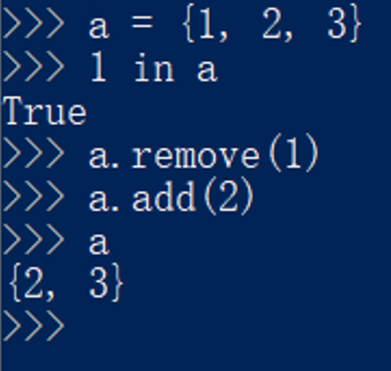
基本语法：set
Set：集合（集合中的元素不能重复）
集合的构造：set() / {}
Remark：注意空集合的构造⽐较特殊，你只能使⽤ set() ，因为很不幸 {} 的表达被空字典占⽤了。

Slide 19

基本语法：dict
字典：说白了就是由键值对组成的集合。Key需要是支持散列的数据类型。
更多功能参考官方API文档https://docs.python.org

Slide 20
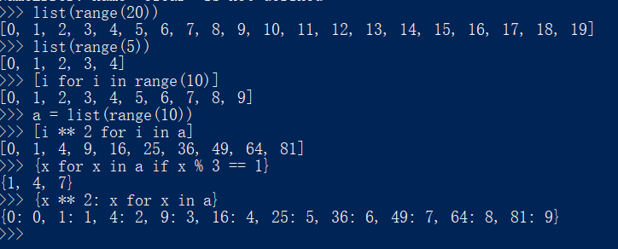
基本语法：迭代器与生成式
⽣成式的三段式：1. 表达式 2. for 循环变量 in 迭代对象 3. （可选）筛选条件

Slide 21
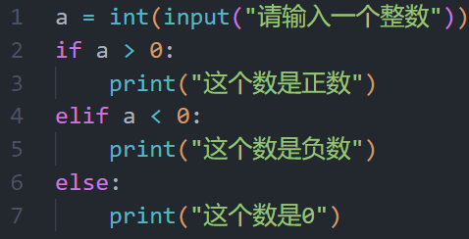
基本语法：if-else
注意冒号和缩进的使用
注意关键词的使用：if else elif
注意在实际编程中要避免多层分支的嵌套——这样很不优雅

Slide 22
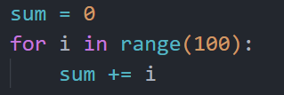
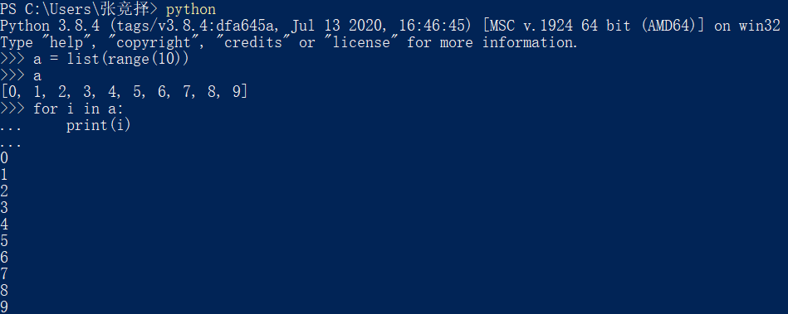
基本语法：循环
Python支持for和while两种循环方法
我们还可以借助for实现迭代（这一点之前也提到了）

Slide 23
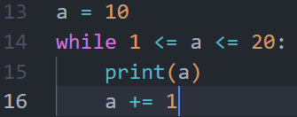
基本语法：循环
Python支持for和while两种循环方法

Slide 24
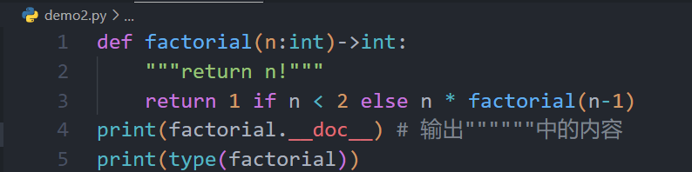
基本语法：函数
我们通过下面这个栗子来讲解Python中的函数。
如果你有C/C++的基础，这一部分将非常容易。
推荐自学内容：
Lambda表达式
参数中*，**等字符的作用
函数值的传递方式（这一点稍后也会略微提到一点）

Slide 25
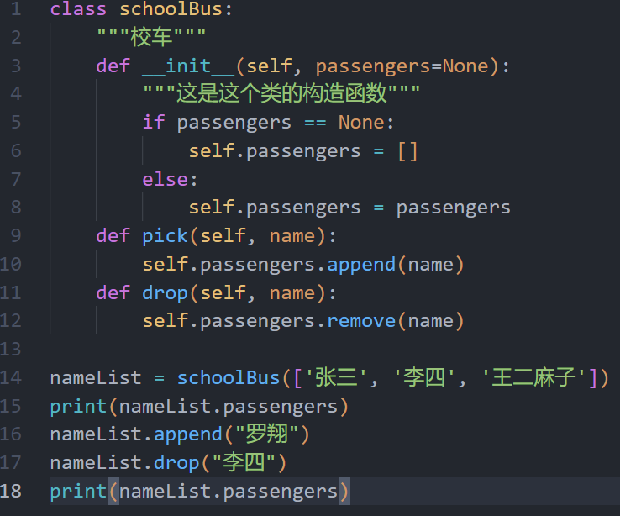
基本语法：python中基本的OOP
推荐自学内容：
类的继承
运算符重载
OOP相关芝士

Slide 26
基本语法：库
Python的一大优势在于其第三方库非常丰富，利用第三方库我们可以实现很多功能，并且我们也可以把自己的代码封装成库。
第三方库的安装：
$ pip install <第三方库>
为了让安装过程更加快我们常常选择将pip的安装源换成tuna等国内镜像源
Example：$ pip install –r requirements.txt # 配置环境中常用命令
引入第三方库的方法：
import json # 第一种方法
import numpy as np
from xxx import xxx, xxx # 可以引入多个部分
import matplotlib.pyplot as plt
From json import * # 也可以使用通配符，但是我们不建议这么做

Slide 27
一个常常让人头大的芝士——copy
变量不是盒子
与其说Python中的变量是盒子，不如说Python中的变量是便利贴。Python中的变量是引用式变量。
Python中的变量只是对象的名字，如果一个变量有多个名字，那么这就是别名

Slide 28
一个常常让人头大的芝士——copy
==与is的区别：
==运算符比较两个对象的值（对象中保存的数据），而is比较的是对象的标识id。
通常，我们关注的是值而不是标识。所以我们更经常使用==
在变量和单例值比较的时候，应该使用is。例如x is None、x is not None。这是因为is不涉及到运算符的重载，没有繁琐的判断比较过程，因而速度在这种情况下更快。
元组的不可变性
元组的不可变性指的是其数据结构的内容（即保存的引用）不可变，但是引用的对象可以发生改变。

Slide 29
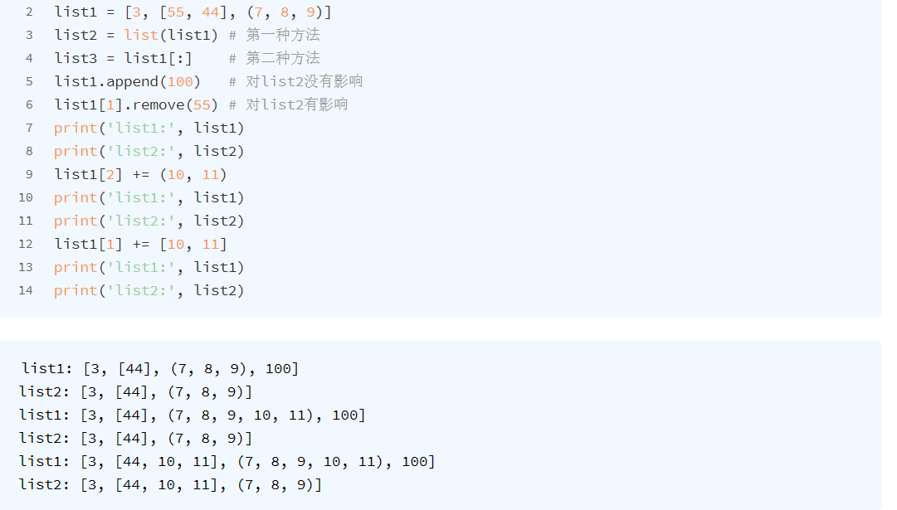
一个常常让人头大的芝士点——copy&deepcopy

Slide 30
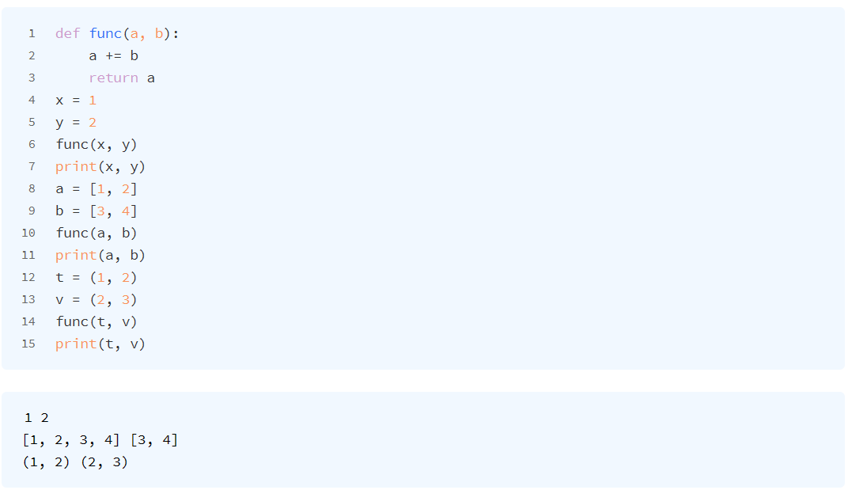
一个常常让人头大的芝士点——参数传递
Python唯一支持的参数传递模式为共享传参。
共享传参是指函数的各个形式参数获得实参中各个引用的副本，函数内部的形参是实参的别名。
这种结果就是，函数可能会修改作为参数传入的可变对象，但是无法修改那些对象的标识（不能把一个对象修改成为另一个对象）
左面的例子就能够展示这个特点。数字x没有变，但是列表a变了，元组t没有改变

Slide 31
Python虚拟环境
为什么我们需要虚拟环境？
不用虚拟环境，你的环境将 脏！乱！臭！各种版本不兼容问题！配置环境让你怀疑人生！
创建Python虚拟环境的方法&参考资料
利用conda创建虚拟环境https://blog.csdn.net/orangerfun/article/details/118532065
利用Python自带的包创建虚拟环境https://docs.python.org/zh-cn/3.10/tutorial/venv.html

Slide 32
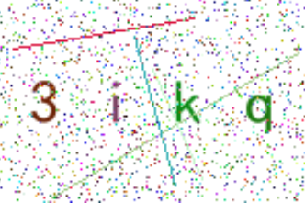
Workshop: 验证码图片生成器
代码仓库：https://git.tsinghua.edu.cn/zhengcj20/asta-workshop
Branch：w3-starter、w3-step1、w3-step2

Slide 33
Workshop: 验证码图片生成器
Step1：补全get_text()、get_font_color()和get_line_color()，具体要求如下：
get_text(): 返回一个字符串，字符串中的字符为source中的字符，字符串的位数为self.text_number
get_font_color(): 返回值为一个包含三个元素的元组
get_line_color():返回值为一个包含三个元素的元组
API参考：
random库中的random.randint(a, b)能够生成a~b之间的一个随机整数值
random.sample()可能对第一个函数的补全有帮助，具体如何使用请自行查阅文档。

Slide 34
Workshop: 验证码图片生成器
Step2： 补全draw_point(self, draw, point_chance, width, height):
要求:按照概率随机绘制小圆点
提示:可以参考上面绘制线条的代码仿写

Slide 35
进阶指北——名词篇
如果今后写代码需要查阅资料时，以下这些词可能会帮到你：
yield
并发与并行
@修饰符
__main__
运算符重载
Lambda表达式
正则表达式
异常处理：try catch
弱引用
pytorch、os、python-opencv、numpy、matplotlib……

Slide 36
进阶指北——资料推荐
Python3.x官方文档：https://docs.python.org/3/
Python学习资料：https://www.runoob.com/python3/python3-tutorial.html
如果想进一步深入学习Python的语法特点，推荐阅读《流畅的Python》

Slide 37
谢谢大家

